Slide 1
Migrace – propojování světa
Interkulturní komunikace I

Slide 2
Migrace
forma prostorové mobility mezi dvěma územními jednotkami, znamenající obvykle trvalou změnu pobytu. (Pavlík – Kučera 2002)
Migraci lze definovat také jako časově více či méně ohraničený proces přesunu lidí mezi prostory určenými státními hranicemi (všude)
„Věda přestává migraci chápat jen jako mechanické přemisťování z místa na místo, ale jako proces vyvazování se ze sociálních vazeb ve zdrojovém prostoru a navazování nových sociálních vazeb v zemi cílové. (Drbohlav – Uherek)
Gérard Noiriel: „Imigrace je fenomén, který se týká pouze moderních dějin. Tento fenomén se nachází na rozhraní dvou revolucí, které zcela převrátily svět a nasměrovaly ho do modernity“, přičemž má na mysli revoluci francouzskou a průmyslovou. (Sitek 2016: 23)

Slide 3
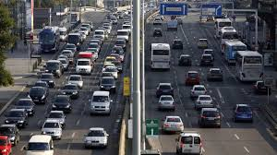
Svět v pohybu
Peterson (1958): Chybný předpoklad, že všichni chtějí být usazení
Současnost: celý svět v pohybu,
Pohyb výraz svobody a demokracie a globálního světa – právo na pohyb
Pohyb – důsledek politických, ekonomických a environmentálních globálních procesů
Nové technologie, které to umožňují (New mobilities paradigma, Sheller, Urry 2006)
Nové propojení světa
Je ale umožněn všem? A za jakých podmínek?
Omezení na úrovni prostorů,
Peněz
politik

Slide 4
Propojení prostorů
7 miliard lidí 1 miliarda v pohybu,
2000: odhad 190 mil mezinárodních migrantů
2011: 242 mil přes hranice
= migrace nesměřuje jen USA a EU
= migrace odrazem vzájemně závislého a nerovného světa (Wihtol de Wenden 2016:101, 102)
Nárok severu na pohyb, který se upírá jihu (Sitek 2016).
Migrace za kvalitou života, dvě kvality (luxus x novodobý luxus)
Migrace jako výraz humanity
(dvě legislativy : uprchlík x cizinec – odlišné statusy)
směr | J → S | J → J | S → S | S → J
2000 | 63 | 62 | 50 | 14
2011 | 97 | 74 | 37 | 40

Slide 5
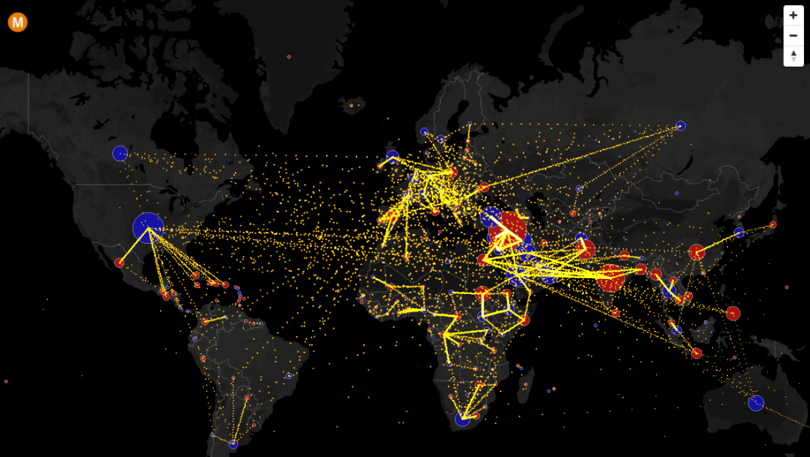
Svět jako místo pro pohyb

Slide 6
Migrace jako překročení hranice
Existence státních hranic v moderním smyslu slova umožňuje vnímat jejich překračování jako významotvorný akt. Takové stěhování se zvláštním významem jsme uvykli nazývat migrací.(Janků 2006, 14)
Překračování hranic jako významotvorný akt - Umožnění pohybu v rámci reálných i myšlených hranic je limitováno x lze nemít hranice?
KDE JE ONA HRANICE: národní stát x globální svět

Slide 7
Role národního státu v migraci
důsledek vzniku a trvání národního státu
Wimmer, Glick Schilerová (2002): definice lidství: občané – rovná práva, politická moc, solidarita lidem stejné kultury x ostatní z občanství vyloučeni, brání se jejich pohybu – výsledek vývoje 19. a především 20. století → migrant je jiný/druhý
Stát určuje pravidla
https://www.promitejity.cz/detail-filmu/84-cizinec-v-raji
Malkki (1992) – liminalita migranta
Globální bohatý sever x globální chudý jih // západ x východ// West x Rest
Lidem z globálního severu pohyb podporován ve jménu svobody a demokracie x z globálního jihu regulován (Sitek 2016)
PŘEKROČENÍ HRANICE = PROMĚNA CELÉHO ŽIVOTA
Národní stát + mezinárodní politiky a nadnárodní ekonomiky vytvářejí strukturální rámce migrace

Slide 8
Migrace jako řešení problémů x migrační vzorec x nemoc (hledání wellbeing)
Řešení : Petersen (primitivní, vnucená, svobodná, masová)
Migrace inovativní x konzervativní
= pro každého jinak, podle okolností a sociální třídy, v níž se nachází
Masová = migrační vzorec
Migrace vyžaduje lékařské ošetření (kritika od Bochner 1986)
1. skupina = migranti ti v tenzi
zármutek a truchlení (stěhování jako odpověď na ztrátu)
fatalismus (přenechání kontroly nebo naopak vzepjatý pokus převzít kontrolu),
selektivní očekávání zlepšení kvality života (to by mohlo být více či méně realistické)
2. skupina = migranti ti, co onemocní v důsledku migrace
důsledkem migračních zkušeností, včetně negativních životních událostí, nedostatku sociální podpory sítí a účinku rozdílů hodnot(Zhou 2008)
X 80. léta – situace učení – dynamická zkušenost jak pro studenty, tak pro hostitelskou společnost
Prosazování této zkušenosti – i kontext globalizovaného světa
Kontaktní hypotéza – méně tematizováno – spíše na úrovni středních škol

Slide 9
Typologie migrací
Kritérium času migračního proudu
Permanentní – prorážení cesty -> řetězová
Dočasná
Kritérium časového horizontu usídlení
Dočasná
Sezónní
Cirkulační (Hugo) /Cyklická - transnacionalismus
Trvalá
Kritérium angažovanosti státu
Řízená (reemigrace, Výběr kvalifikovaných zahraničních pracovníků, Zelená karta)
Spontánní
Zprostředkovatelské agentury (Globalizace = toky peněz, zboží a lidí)
David Henig:
Kritérium lokálnosti
a. mezinárodní – mezi státy, mezi kontinenty a mezi regiony
b. Interní /vnitřní –
c. Druhotná migrace
Kritérium příčiny
Dobrovolná
Nedobrovolná – vnucená x vynucená (enviromentální)
Kritérium legality
- legální
- nelegální

Slide 10
Přívlastky migrací
Kontexty příchodu do cílové země
Příchod dobyvatelů
Politická (exulanti x političtí migranti, uprchlíci a váleční běženci) – status uprchlíka (Úmluva o právním postavení uprchlíků 1951 Ženeva)
Deportace
Reemigrace, repatriace
Ekonomická (pracovní)
Ekonomická inovační (Demuth 2000, in Drbohlav - Uherek)za účelem zlepšení životních podmínek, hmotného zabezpečení jednotlivců a rodin
Slučování rodin (řetězová)
Neimigrační (Demuth 2000, in Drbohlav - Uherek) - studentů x mobilita
Enviromentální – přírodní katastrofa
Sociální
Turismus
Lifestylová - kvalita života.
Migrace bez migrace, geopolitické změny, vnitřní migrace

Slide 11
Příčiny migrace
Aktivní jedinec
Strukturální záležitost
Nerovnoměrné rozložení zdrojů (Wallerstein) – ekonomická migrace
Politika lokální i mezinárodní – nucená migrace (př. Uhde 2012)
Enviromentální problémy –environmentální migrace
Naplňování životních stylů – Lifestylová migrace (O´Reilly 2012) + turismus
migrace jen jedna z odpovědí na kontexty, v nichž lidé žijí, aspekt sociální reality (O´Reilly 2012)
Př. Báry
Cesta za lepším životem
Push and pull faktory (Ravenstein, 1889)
Migrační náklady a zisky
Finanční, kulturní, psychické, časové (Anderson 2015)
Barry Chiswick (2008): v průměru schopnější, ambicióznější, agresivnější, podnikatelsky orientovaní, zdraví.
Přístup struktura a jednání – jedinec jedná v kontextu strukturálních podmínek, v nichž se nachází

Slide 12
Příčiny migrace – strukturální záležitost
Nerovnoměrné rozložení zdrojů (Walerstein) – ekonomická migrace
Dominuje představa migranta jako sezónního dělníka (Wimmer, Glick – Schilerová 2002/2009)
Politika lokální i mezinárodní – nucená migrace (př. Uhde 2012)
Enviromentální problémy – environmentální migrace
Naplňování životních stylů – lifestylová migrace (O´Reilly 2012) + turismus

Slide 13
Příčiny migrace - aktivní jedinec
migrace jen jedna z odpovědí na kontexty, v nichž lidé žijí, aspekt sociální reality (O´Reilly 2012)
Cesta za lepším životem
Push and pull faktory (Ravenstein, 1889)
Migrační náklady a zisky – teorie lidského kapitálu
Finanční, kulturní, psychické, časové (Anderson 2015)
Barry Chiswick (2008): v průměru schopnější, ambicióznější, agresivnější, podnikatelsky orientovaní, zdraví.

Slide 14
Dekonstrukce typologie kategorie migrace jako spektrum kontinua (King)
Russell King v článku Towards a New Map of European Migration spíše než o typech migrace mluví o spektru kontinua.
Rozmlžování, dekonstrukce (2014: https://www.mah.se/upload/Forskningscentrum/MIM/WB/WB%203.12.pdf)
Životní styl --------------------------------- existence .
Otázka životních priorit v závislosti na kontextech života
Dekonstrukce binarit (proces /cesta/ x produkt (vytváření komunit), vnitřní x mezinárodní; násilná x dobrovolná; dočasná x trvalá; legální x nelegální)
Kombinování, míšení faktorů, které jsou ve hře. (96)
Je dobrovolná opravdu dobrovolná? Dočasná opravdu dočasná? Politická opravdu politická? Atd.
Dichotomie, resp. rigidní kategorie přestávají být pro popis a porozumnění užitečné.
Srov. Uhde, Zuzana

Slide 15
Migrační režimy – migrační diskurzy
Pettit, Harry; Ruijtenberg, Wiebe: Migration as hope and depression: Existential im/mobilities in and beyond Egypt, Mobilities 2019, 14 (5)
Migrační režimy – rámce, v nichž migrace probíhá (legislativa, politika, struktura)
(Migrační diskurzy) – „cruel opptimism“
Jedinec vystaven očekávání okolí – migrace jako nástroj řešení problému
Naděje x deprese (ustrnutí)

Slide 16
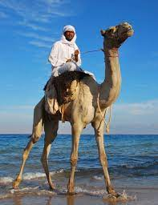
Karkabi, Nadeem: 2011 Couples in the Global Margins: sexuality and marriage between Egyptian men and Western women in Dahab, a touristic coastal city in South Sinai. Anthropology of the Middle East, 6(1): 79-97.

Slide 17
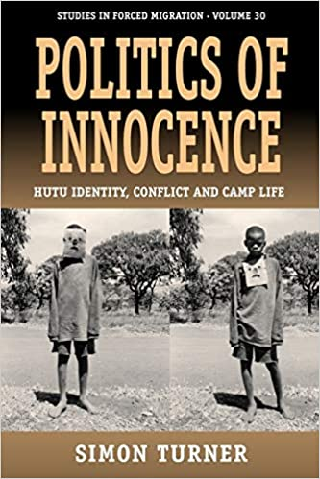
Ustrnutí: Uprchlík/nelegální migranti v pobytových zařízeních
Malkki 1992, 1996
naked unaccommodated man, nahý neupravený muž + nerozlišený syrový materiál
Muž – agresor a nebezpečí x ženy a dětí – obraz trpící oběti, jež mobilizuje humanitární pomoc a morálku
Role médií – Andersson 2014 „sen novinářů proniknout do zařízení“
bezmocnost byla tou nejtypičtější vlastností uprchlíků (Malkki, 1996: 388)
Zbavování kontextu, obraz lidí bez vlastních cílů a záměrů – depolitizace, jen objekt humanitární pomoci (omezit člověka na poskytnutí bazálních potřeb = dehumanizace)
Mary Douglas – nemístní - nečistí
Představa lidí bez statusu jako lidí v liminálním období
Simon Turner Politics of inocence (2012): Tanzánie
disciplinárních mechanismů“ humanitárních agentur
od uprchlíků očekává, že se budou chovat jako nevinné a bezmocné oběti
mladí muži se snaží zotavit svou mužnost a politickou subjektivitu.
Notes:
‒ “nazí nezabydlení lidé” (naked unaccommodated man) či “nerozlišený syrový materiál” (Malkki, 1992: 34). Malkki dále tvrdí, že tito lidé, kteří “nezapadají”, jsou národními státy vidění jako “politicky citliví” a “symbolicky nebezpeční” a mohou tak být interpretování skrze koncept Douglas (1966) “nezapadajícího subjektu” (matter out of place) (ibid.).

Slide 18
Zadržování v liminalitě = moc státu neumožnit migrantům normální život
B + E 2018, s. 96
Synnøve se zeptal: "A co jste tou demonstrací chtěl získat?
Co jsem doufal, že demonstrací získám? Normální život po demonstraci. Že o nás [Norové] budou vědět mnohem víc, o našich situaci. A doufali jsme, že budou mít trochu slitování, ale to nevidím. Takže budeme v demonstraci pokračovat, dokud nebudeme vědět, co budeme dělat. Buď zůstaneme v ilegalitě, nebo nás prostě pošlete zpátky. A to oni nemůžou . . . Nemůžete mě poslat zpátky a nechcete, abych tady žil.

Slide 19
Čekání pro migranty
Vztah mezi přítomností a budoucností (B+E 2017. 94)
Pro migranty rozdíl mezi ne-normálním x normálním životem
„Během rozhovorů s palestinskými migranty se mnozí z nich opakovaně vraceli k vyhlídce na získání legálních dokumentů, které by jim umožnily založit rodinu, pracovat nebo studovat.“(B+E 2017. 94)
migranti prožívají své dlouhé čekání, kdy je život „Pomalý, kruhový a bezsměrný čas uprchlického tábora také stavíme do kontrastu se zrychleným, neoliberálním časem globálního informačního věku, který charakterizuje norskou společnost, v níž se tábor nacházel. S. 89

Slide 20
Čas jako nástroj politiky
Andersson, Ruben (2014) Time and the migrant other: European border controls and the temporal economics of illegality. American Anthropologist . ISSN 0002-7294 (In Press)
1892 – čekání zkušenost migranttů – do USA ostrov Ellis Island
Ceuta a Melilla
také čelí aktivní uzurpaci času ze strany státních orgánů prostřednictvím sériových vystěhování a zadržení. (Andersson 2014)
Zdržování druhem boje proti nelegální migraci - ekonomika ilegality v "boji proti nelegální migraci".
Čekání, zadržování a odmítání typické pro lidi bez soc. kult a ekon. Kapitálu x „flexibilní občanství“ ve světě v pohybu (Ong 1999 in Andersson 2014)
"soubor praktik hraniční kontroly se projevuje v metaforách fronty" (Pijpers 2011: 431)
"Čekání jen vedlejší produkt státních institucí a byrokracie, nebo by to mohla být taktika, manažerská technika, která není zjevná, ale je plně součástí a snaží se, dosáhnout rovnováhy mezi sedentaristickými a flexibilními ideologiemi?
Znehybnění kapitálu investovaného pašeráky – 1 nigerijská prostitutka 150 tady, pak 150 v Madridu – návrat či detence = ušlý zisk (Andersson 2014,s. 4)
Ale i kritika antropologů

Slide 21
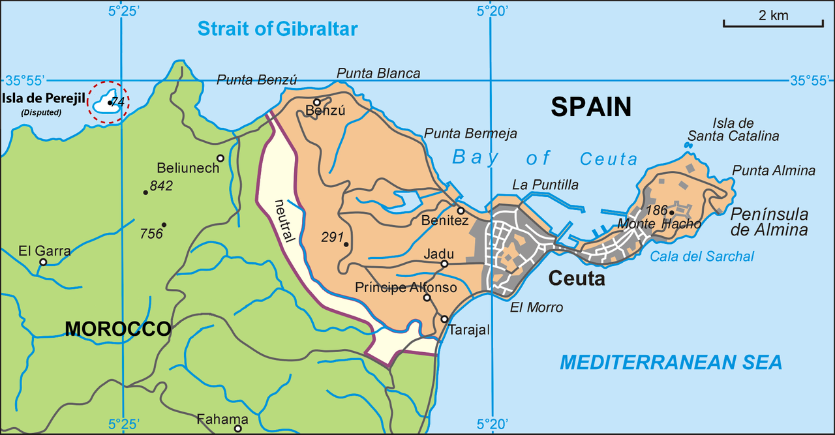

Slide 22
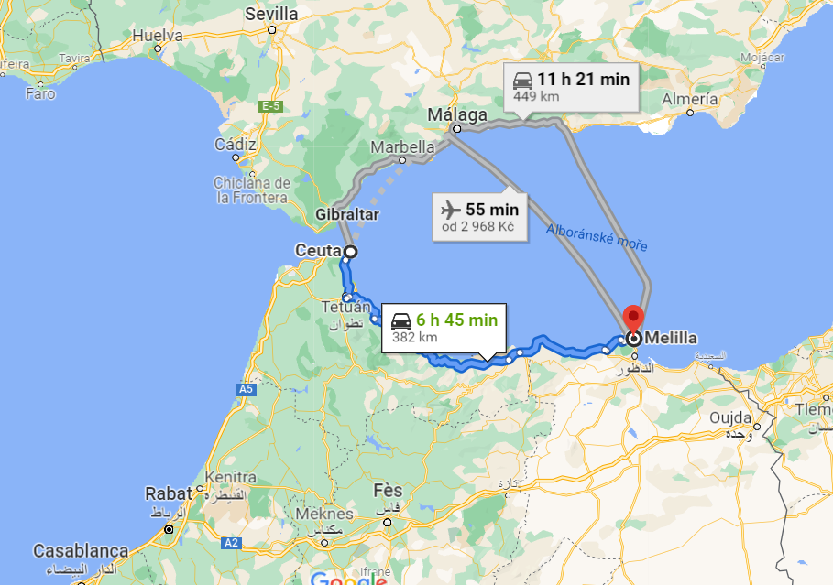

Slide 23
Efekty kontroly času ze strany státu
Čekání zde může být chápáno jako uložená forma sankcí, která se používá ke zpomalení pohybu směrem do Evropy, například jako způsob, jak odvrátit lidi a udržet je venku tím, že je nechají zdržet se a čekat na rozhodnutí, která nemohou ovlivnit (Lucht 2012; Andersson 2014b) (Ethnograpy of waitenig 2018)
Každodenní život plyne pomalu a přestože je čekací doba plně obsazena aktivitami nutnými každodenním přežitím, [může] se zdát nekonečný, přerušovaný pouze příležitostnými událostmi, které mohou narušit probíhající rutinu a vést je k přeskupení trasy. [. . .] Paradoxně akt čekání v tranzitu prodlužuje čas, ale stlačuje prostor pro imobilní jedince. (Lucht (2012: 465): in Ethnograpy od waitenig 2018
-„trestající aspekt čekání spočívá v zajištění toho, aby ten, kdo čeká, nebyl informován o délce i výsledku čekání.“ (B+E 2018:97) - nejistota

Slide 24
Závěr
Migrace je sociální konstrukt – tím jak ji tematizujeme
Přispívá k diverzifikace kultur
Stejně jako k diverzifikaci životů
Může být důsledek kulturních průniků, stejně jako příčinou kulturních konfliktů
Souvisí s imaginací, které jsou s migranty spojovány a konstruovány

Slide 25
Přehled teorií
Neoklasická ekonomie
Nová ekonomická migrace
Teorie segmentovaného pracovního trhu
Teorie světosystému
Teorie migračních systémů
Teorie migračních sítí a transnacionálního prostoru
Teorie kumulativní příčinnosti
Teorie klientské politiky a „antipopulistická norma“

Slide 26
Neoklasická ekonomie
60. léta 20. století (1954 – Lewis, 1963 – Bogue, 1969 – Todaro)
Nerovnováha mezi nabídkou a poptávkou
Pusch factor (nutí opustit) x pull factor (lákají)
tzv. cost-benefit calculation (podle jeho výsledku založeném na info se rozhodnou)
Selektivnost u ↓pusch , ↑pusch – hromadnost
Malé překážky migrace a podobné podmínky v CZ a ZP = protiproud (Jansen a Lee)

Slide 27
Neoklasická ekonomie
Rozměr mikroekonomický x makroekonomický
Mikroekonomie, mikroperspektiva
Výchozí idea: racionálně kalkulující jednotlivec
otázka investic tzv. cost-benefit calculation (podle jeho výsledku založeném na info se rozhodnou: investice jsou?) – původně ekonomické faktory x dnes i další
Everett Lee 1966 (in O´Reilly): rozšířil o další faktory: zeměpisná vzdálenost, legislativní překážky, demografický profil jedince (věk, gender, společenská třída, vzdělání), sociální sítě (Okafor 2009), časová dotace na integraci (Andersson, Ruben (2014) Time and the migrant other: European border controls and the temporal economics of illegality. American Anthropologist . ISSN 0002-7294 (In Press) , ekologické důvody
Vnější faktory x vnitřní faktory absentují = osobnostní charakteristiky
model lidského kapitálu – migrační náklady (psychologické a kulturní = nejen ekonomické)
Barry Chiswick (2008): v průměru schopnější, ambicióznější, agresivnější, podnikatelsky orientovaní, zdraví.

Slide 28
Neoklasická ekonomie
Kritika:
Z mnoha chudých zemí nemigrují do bohatých
Malá migrace v rámci trhu EU – nikoliv otázka relativních příjmů ale absolutních = práh blahobytu = efektivita osobních migračních nákladů

Slide 29
Nová ekonomická migrace
1981,1985 - Stark
Roli nehraje jen kalukace okamžité náklady x příjem, ale i stabilita
Klíčová perspektiva
1. hybnou silou rodina
2. situace na pojišťovacím a kapitálovém trhu
= migrace jako způsob hledání jistoty
Remittances (x příbuzní udržují migranta v migraci, např. při hosp. krizi)
Migrace - nový zdroj kapitálu
Záležitost relativní chudoby – to co dělá soused – tedy tam, kde jsou rozdíly mezi lidmi

Slide 30
Nová ekonomická migrace
Implementace do politik:
- Regulace pojišťovacích a úvěrových trhů
- Zvyšování příjmu chudých rodin
Kritika:
Nevysvětluje migrace celých rodin
Zaměřena na nabídkovou stranu – na migranty nikoliv na cílovou/přijímající zemi

Slide 31
Teorie segmentovaného pracovního trhu
1979 -Michael J. Piore
Dvojí pracovní trh
Situace v přijímajících zemích/společností (pull faktory)
Ekonomické a kulturní povahy
Otázka statusu – kolik peněz bereš, taková je tvoje pozice
Zaměstnání bez příležitosti sociální mobility
Prázdný prostor čeká na přistěhovalce – rekrutováni = terciální sektor pracovního trhu (Pořízková)
Otázka identity = neztrácejí sebeúctu, orientováni na zemi původu

Slide 32
Teorie segmentovaného pracovního trhu
Poptávka a nabídka v jiném režimu (institucionální znehodnocení práce) roli nehraje nezaměstnanost
Psychologický efekt- našinec nikdy nespadne tak nízko x rezervace míst pro přistěhovalce
Problém – když se usadí = boj za rovnost
Kritika:
Teorie ovlivněna svou dobou – náborové politiky států
Nasycený sekundární trh a stejně příliv migrantů

Slide 33
Teorie světosystému + Historicko-strukturalistický přístup
1974 – Wallerstein, 1998 - Castel
Neomarxistická teorie
Trh = systém prospívající z nerovnováhy – aby bohatší byli ještě bohatší
Pronikání kapitálu do periferií - globalizace = rozvracení ekonomik –
1. levná pracovní síla
2. Vazby na jádra
Nenávist mezi třídami nyní nenávist mezi národy a rasami
Zahraniční pracovní síla a) levná b)cizinci = neplnoprávná --- dumping vůči domácím dělnické třídě – vykořisŤování + akumulace kapitálu
Tok zboží a pracovní síly – globalizace světa – globální města = uzly (Sassen)
Kritika – moc makro

Slide 34
Teorie migračních systémů
1989 - Fawcett
Skupiny přijímajících a vysílajících zemí
Historicky vytvořené – ekonomické, politické a kulturní vazby, geografická přilehlost
Regionální jádro x periférie – 2 póly – tok lidí a zboží
Aspekty nejen ekonomické, ale i kulturní – statusy – nábor jistých etnik – etnizace přistěhovalectví

Slide 35
Teorie migračních sítí a transnacionálního prostoru
1981- Hugo
Odpověď na otázku proč se určité skupiny soustřeďují jen v určitých zemí a ne rovnoměrně dle pravidla P-P.
Řeší nikoliv proč dochází k migraci ale jak
Koncept sítě – osobní vazby mezi aktéry
Snížení nákladů a rizik x zvyšují se výnosy
Uzly – formy sociálního kapitálu
Zvyšování migrace
Funkce sítí:
Informace
Základna (byt, ekonomika, sociální kontakt)
Záchrana
Zázemi kultury – psychol. Rozměr – non vykořenění
=logika vzniku čtvrtí a etnických povolání

Slide 36
transnacionálního prostoru
Zkracování vzdáleností a snadná komunikace
Vazby imigranti - společnost vysílající
Transnacionální prostory
Migrace permanentní možnost
Dvojí zapojení
Problém pro migrační politiky: nelze zcela kontrolovat migrační pohyby
sítě se vytvářejí nezávisle a
stát jim nemůže z humanitárních důvodů bránit

Slide 37
Teorie kumulativní příčinnosti
1957 - Myrdal
Idea, že určitý proces zapříčinil změnu a ta zpětně posiluje tento proces.
Teda každý akt migrace etabluje migraci jako realitu
Labeling pracovních míst = stigma
migranti Např. rozrůstání sítí, znehodnocení míst (pracovních i lokálních) – nelze zvrátit – nové významy , nová interpretace sociální reality

Slide 38
Institucionální teorie
Massey (1993): Instituce majority – pomoc imigrantům (migrační průmysl)
Reakce na bariéry při migraci
i) lidsko-právní – ochrana před státem a nelegálností
ii) legální ekonomické – zprostředkovatelny práce
ii) nelegální ekonomické – převaděčství, černý trh

Slide 39
Teorie klientské politiky a „antipopulistická norma“
klientelistický vztah mezi zaměstnaneckou lobby a vysokými úředníky státu
Tlak na správné úředníky
Rozložené náklady x koncentrované zisky
Princip kolektivního jednání – kde příjemci výnosů mají větší váhu než ti neorganizovaní
= Veřejné mínění přebito´+ antipopulistická norma (liskoprávní organizece + materiální zájmy lobbistů = nelze migraci zabránit)

Slide 40
Teorie
Na ekonomických principech
Ale i sociokulturní a psychologický rozměr rozměr – významy, které vedou k rozhodování lidí a redefinicím kultury, k nutnosti změny v osobních strategiích, jednání a posléze i hodnotách
= fáze procesu integrace a asimilace

Slide 41
Zdroje
Baršová, A. – Barša, P. : Přistěhovalectví a liberární stát. Imigrační a integrační politiky v USA, západní Evropě a Česku, Mezinárodní politologický ústav Masarykovy univerzity: Praha, 2006
Pořízková, H.: Segmentace trhu práce jako faktor integrace cizinců na trhu práce. In: Vybrané aspekty života cizinců v České republic. Výzkumý ústav práce a sociálních věcí: Praha 2010
Uherek, Z.: Migrace a formy soužití v cílových prostorech. IN Soudobé spory o multikulturalismus a politiku identit. Plzeň 2005.
Vojtková, M.: Teorie mezinárodní migrace, Socioweb, http://www.socioweb.cz/index.php?disp=temata&shw=253&lst=113

